Slide 1


NODE JS
GROUP 4

Slide 2

Tổng quan NODEJS
1. Khái niệm 2. Kiến trúc 3. Cơ chế hoạt động 4. Ứng dụng 5. Ưu – Nhược điểm 6. Cài đặt NodeJS

Slide 3
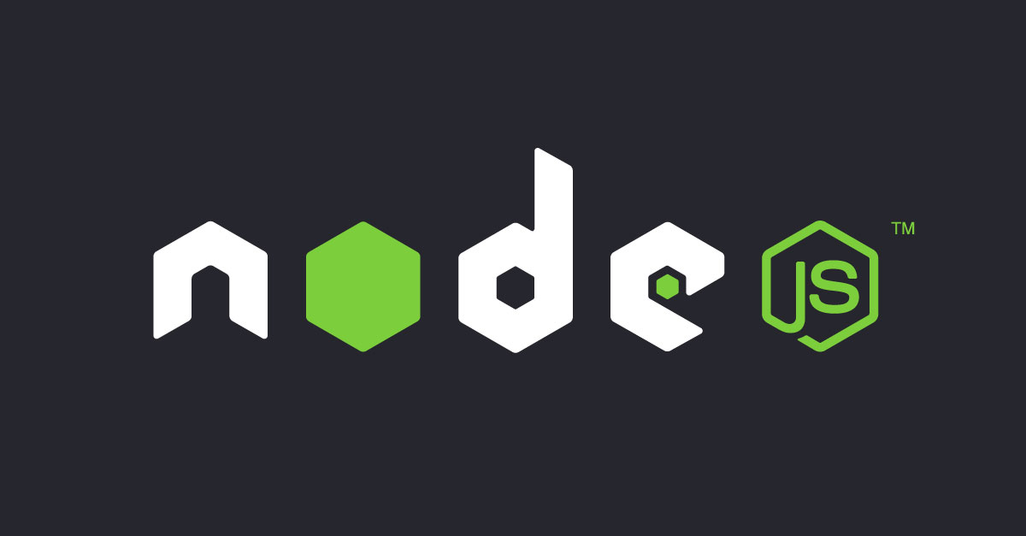
1/ Khái niệm
Node.js là một nền tảng (Platform) phát triển độc lập được xây dựng ở trên Javascript Runtime của Chrome
Node.Js là môi trường máy chủ mã nguồn mở
Node.js sử dụng javascript để chạy trên môi trường Server
Ra đời năm 2009

Slide 4
2/ Kiến trúc của NodeJS
Node.js không chỉ được viết bằng Javascript mà được viết bằng c ++ và cả Javascript để có thể hoạt động chính xác
a. V8
Node.js được xây dựng trên V8 engine của Google
b. LIBUV
LIBUV là một dependency node.js. Nó cung cấp cho node.js quyền truy cập vào hệ điều hành máy, mạng, hệ thống tệp và hơn thế nữa

Slide 5
2/ Kiến trúc của NodeJS
c. Event Loop
Event Loop chịu trách nhiệm xử lý các tác vụ đơn giản hơn và Thread pool quản lý các tác vụ nặng.
Eventloop giúp lập trình không đồng bộ có thể thực hiện được trong Node.js
=> Event Loop là trái tim của Node js, nó làm cho Node hoàn toàn khác biệt với các ngôn ngữ Back end khác.

Slide 6

2/ Kiến trúc của NodeJS
c. Event Loop
Ví dụ: Có 5 request tới, mỗi request cần cpu xử lý 100ms, rồi gọi tới database mất 200ms trước khi reponse về cho client.
Với 1 luồng duy nhất, chúng ta sẽ cần tổng cộng thời gian là 5 * 300ms để xử lý xong cả 5 request.
Hoặc chúng ta dùng 5 thread để cùng xử lý 5 request. Tổng cộng mất 300ms.

Slide 7
2/ Kiến trúc của NodeJS
d. Thread Pool
Thread pool cung cấp cho chúng ta 4 thread bổ sung hoàn toàn tách biệt với single thread trong Event Loop
Event loop sẽ tải bớt các tác vụ nặng vào Thread pool và điều này diễn ra tự động

Slide 8

2/ Kiến trúc của NodeJS
e. Các thư viện quan trọng khác: + HTTP parser for parsing HTTP
+ C-ARES for DNS queries
+ OpenSSL for cryptography
+ Zlib for file compression

Slide 9
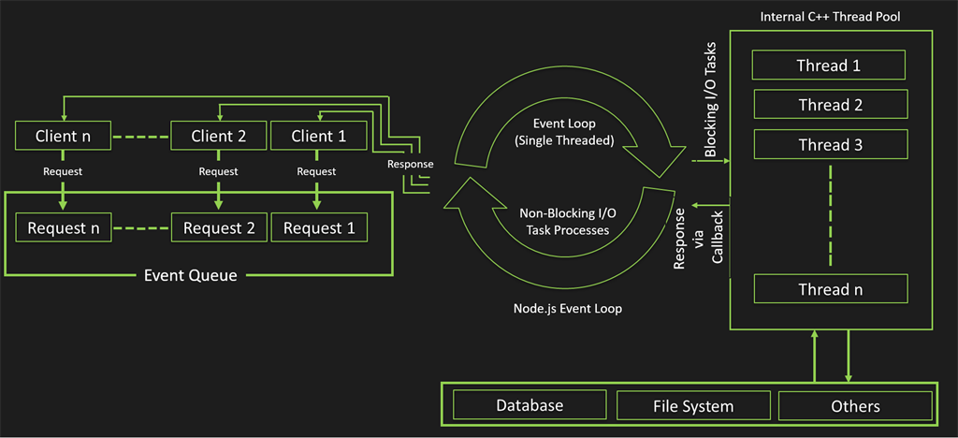
3/ Cơ chế hoạt động của NodeJS

Slide 10
4/ Tại sao nên dùng NodeJS
Nodejs có thể thỏa mãn mọi nhu cầu lập trình, phát triển ứng dụng. Các chuyên gia trong lĩnh vực lập trình, công nghệ khuyên dùng Nodejs khi phát triển các ứng dụng như Websocket server, Fast File Upload Client, Ad Server, Cloud Services, RESTful API, Any Real-time Data Application,...
- Ngoài ra, Nodejs còn có thể:
Hỗ trợ thực hiện các thao tác với tập tin như tạo, mở, đóng, đọc, ghi, xóa,... ngay trong lúc truy cập vào máy chủ.
Tạo nội dung cho website động.
Thu thập dữ liệu theo yêu cầu.
Truy vấn, thêm, xóa, chỉnh sửa dữ liệu có trong hệ cơ sở MongoDB, Microsoft SQL Server, PostgreSQL và MySQL.

Slide 11





Đang dùng

Slide 12

Đánh giá Nodejs
Ưu điểm​
Nhược điểm
Có tốc độ xử lý nhanh nhờ cơ chế xử lý bất đồng bộ (non-blocking).
Nhận và xử lý nhiều kết nối chỉ với một single-thread.
Có khả năng xử lý nhiều Request/s cùng một lúc trong thời gian ngắn nhất.
Nodejs gây hao tốn tài nguyên và thời gian
Nodejs so với các ngôn ngữ khác như PHP, Ruby và Python sẽ không có sự chênh lệch quá nhiều

Slide 13






Đóng góp
Nguyen manh tuan
Le quoc an
Nguyen trung that
Nguyen phuc hau
Le hoang chi nhan
Tran dang tan dat

Slide 14

Tổng kết
NodeJS có nhiều ưu điểm nhưng cũng có nhược điểm.
Chỉ thích hợp xây dựng những ứng dụng cần ít tài nguyên CPU
Dễ dàng mở rộng

Slide 15

Thank you
GROUP 4​​

